Slide 1

서버프로그래밍 팀 프로젝트
학부 세미나실
예약 사이트
2024. 04. 29
AI 융합학부
1팀 (강수민, 길선우, 김규린, 김연수)

Slide 2
목차
01
프로젝트 요약
04
프로젝트 전체 일정
02
시스템 주요 기능
05
팀원 역할 및 활동 내용
03
시스템 설계
06
프로젝트 수행 소감

Slide 3
1.프로젝트 요약
기존의 구글 캘린더 예약은 가시성 및 추가 기능들이 부족
이를 해결하기 위해 해당 서비스 개발을 시작함
간편하게 시설 예약을 할 수 있으며, 각 시설마다 현재 구비되어 있는 비품 확인도 가능함
하나로 통합되지 않고 나누어져 있던 예약 및 대여 서비스를 한 플랫폼으로 통합하여 이용자의 번거로움을 덜 수 있다.
요약
빠르고 명확한 예약 시스템 확보
예약 취소와 변경 또한 자유로워질 수 있음
비품 게시판을 통해, 수량 부족과 세부 문제를 바로 확인 가능
각 시설에 대한 정보 (수용 가능 인원, 현재 이용 인원, 구비된 비품 목록) 등을 한눈에 볼 수 있음
공지사항을 통해 각 세미나실과 관련된 이벤트를 확인 가능함
학생 간 상호 소통을 통해 예약 시간 및 일정을 유동적으로 변경 가능하게 함
기대효과

Slide 4
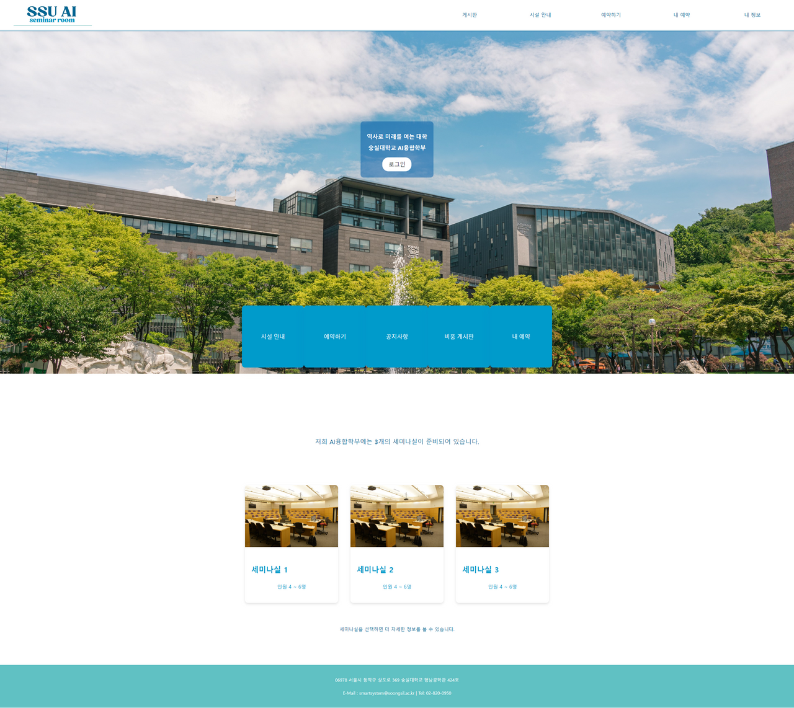
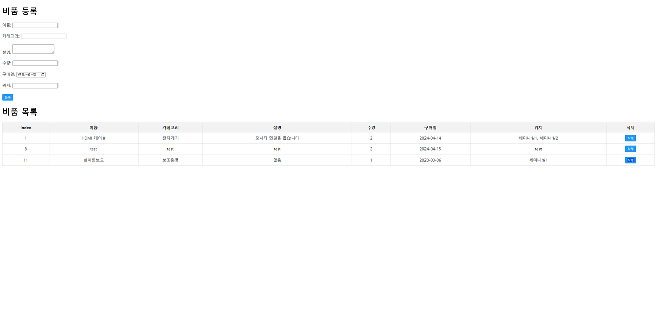
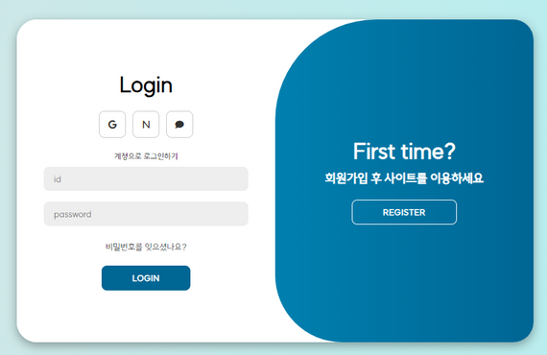
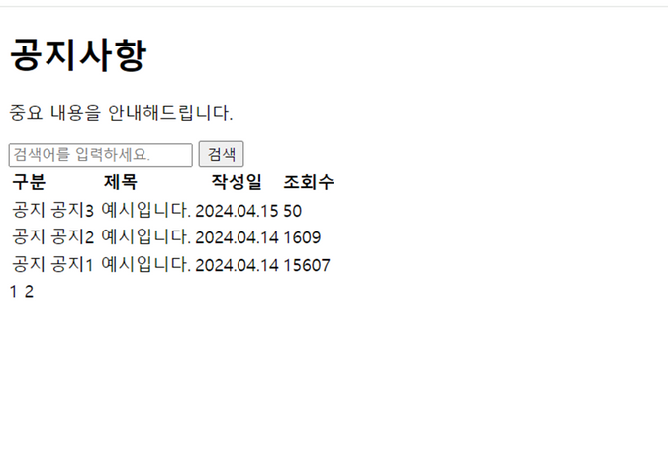
2.시스템 주요 기능
메인 페이지
비품 게시판
(front 코드 적용 전)
로그인 / 회원가입
공지 게시판
(front 코드 적용 전)

Slide 5
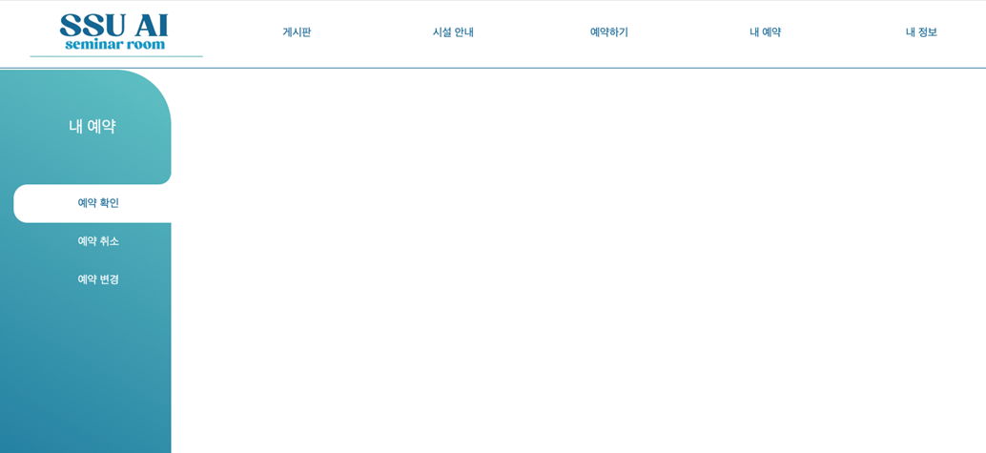
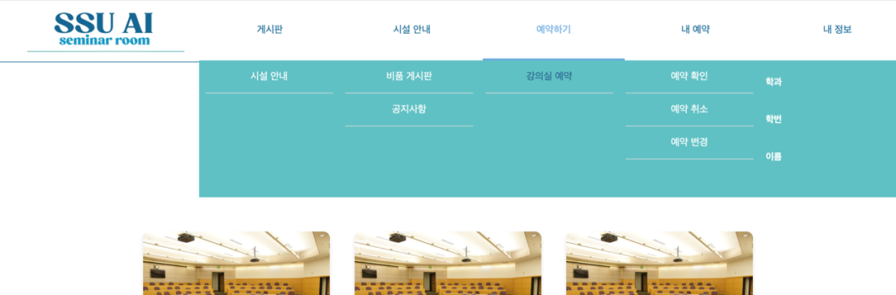
2.시스템 주요 기능
상단 내비게이션 바
사이드바

Slide 6
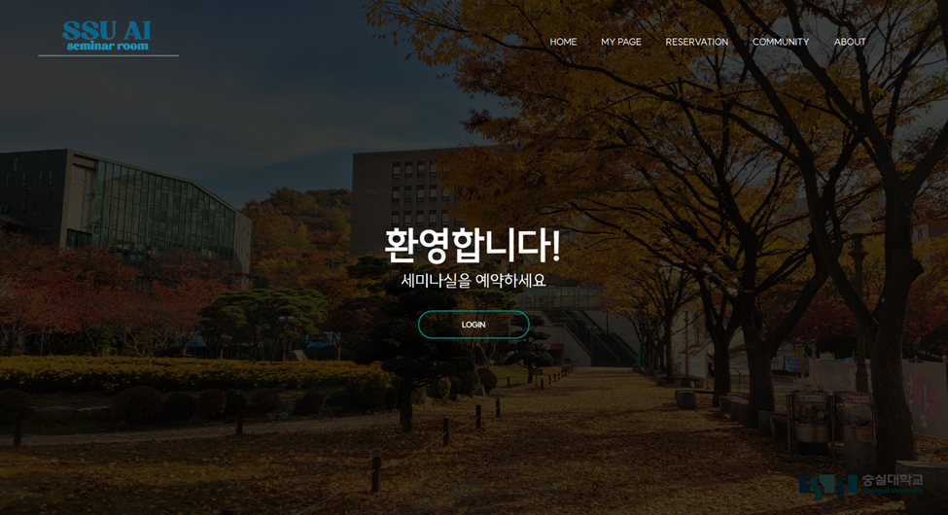
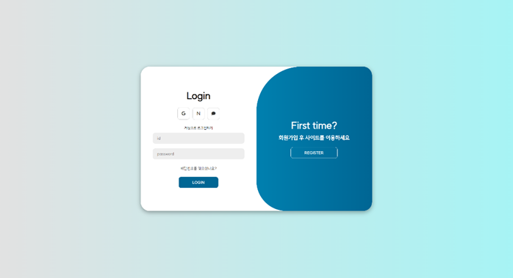
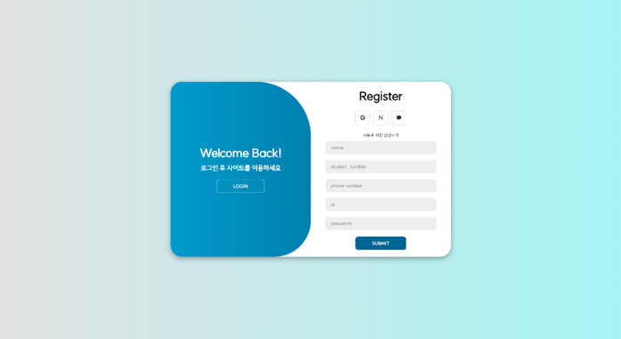
3.시스템 설계(FRONTEND)
Home page (ver.1)
화면 상단에 사이트의 로고를 보여주고 다른 메뉴로 이동할 수 있도록 구성
화면의 가운데에 사이트 소개 문구 및 로그인 버튼을 추가하여 버튼 클릭 시 로그인 페이지로 넘어가도록 구성
Login / Register page
회원가입 화면을 통해 이름, 학번, 전화번호, id, 비밀번호를 지정하여 회원가입을 수행하도록 구성
로그인 화면을 통해 회원가입시 작성했던 id와 비밀번호를 입력하면 DB를 통해 회원 정보를 찾도록 구성
JS를 이용해 register 버튼을 누르면 회원가입 화면으로, login 버튼을 누르면 로그인 화면으로 전환되도록 동작 구현
차후에 소셜 로그인 기능 추가를 위해 버튼 삽입 예정
비밀번호를 분실 시 재설정 페이지로 넘어가는 링크를 구현
추가해야 할 페이지 : 시설 소개 페이지, 시설 예약 페이지, 게시판 페이지 등...

Slide 7
3.시스템 설계(FRONTEND)
측면 사이드바
내비게이션 바를 통해 메뉴로 들어오면 왼쪽의 사이드바를 통해 세부 메뉴가 어떤 것이 있는지 확인 가능
사이드바로 세부 메뉴들 사이를 간편하게 오갈 수 있음
어떤 세부 메뉴에 커서를 올린 건지 구별하기 쉽게 하기 위해 커서를 올렸을 때 그 메뉴만 배경과 글자색이 반전되도록 함
01
상단에 내비게이션 바를 구현해 커서를 올리면 전체 메뉴를 확인할 수 있음
커서를 메뉴에 올렸을 때 커서의 위치를 구분하기 쉽도록 색이 바뀌도록 만듦
내비게이션 바를 통해 내 정보를 확인 가능
화면을 밑으로 스크롤해도 내비게이션 바의 위치가 상단에 고정되어 있도록 함
가운데에 로그인 버튼을 구현해 빠르게 로그인 가능
세미나실 카드를 추가해 각각의 세미나실에 대한 간단한 정보를 메인 페이지에서 확인 가능하게 함
마지막 footer에 주소와 전화번호 및 이메일을 넣어둠
02
상단 내비게이션 바

Slide 8

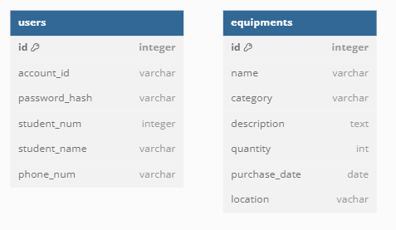





3.시스템 설계 (BACKEND)
Heroku 클라우드 컴퓨팅 플랫폼을 이용한 서버 구조
현재 ERD 구조
로그인/회원가입 & 게시판 작성을 위한 유저 테이블 구현
비품을 추가/수정 할 수 있는 비품 관리 테이블 구현
앞으로 여러 게시판을 추가함에 따른 테이블 구조 확장 예정
05

Slide 9
3.시스템 설계 (BACKEND)
01
세미나실 공지사항을 확인할 수 있는 페이지
작성일과 조회수 열람 기능
공지사항은 상단에 노출되고 그 밑으로 유저들이 자유롭게 글을 작성할 수 있음
게시글 검색 기능, 페이지 이동 기능 추가 예정
실시간 비품 추가, 수정, 삭제가 가능한 비품 게시판
현재 남아있는 비품의 상태를 확인할 수 있도록 하는 패이지
GET, POST를 사용자 요청마다 수행하며 Redirect 기능으로 페이지에 바로 반영이 되도록 구성
해당 시간대에 존재하는 사용자만 수정할 수 있는 권한을 갖는 기능 추가 예정
비품 정보를 수정하면 기록이 남는 기능 추가 예정
02
05

Slide 10
서버프로그래밍 팀 프로젝트
감사합니다.
2024. 04. 29
AI 융합학부
1팀 (강수민, 길선우, 김규린, 김연수)

